Slide 1





Présentation du programme
29 juin 2021 – Webinaire Mobilité Solidaire
Notes:
Couverture 2

Slide 2














Innovation sociale + mobilité = Croix-Rouge Mobilités
2019 : premières expérimentations
Depuis 2020 : déploiement national
Mission RSO
Notre mission
Accompagner le réseau de la Croix-Rouge française vers de nouvelles pratiques de mobilité partagées et solidaires
Autopartage
Délégations territoriales
Transport solidaire
Unités locales
Antennes locales
Etablissements
Covoiturage

Slide 3










La Mobilité : un enjeu de résilience territoriale
Habitants
Croix-Rouge française
Ménages en difficultés de mobilité
1 Français sur 3 concerné
Forte dépendance à l’automobile
(78% en zones rurales)
Acteurs Croix-Rouge bénévoles, salariés etc.
Besoins de moyens de transport pour accéder aux activités
Potentiel de partage de véhicules ou de trajets
Grand public
Structures locales :
délégations, établissements
Fort taux de motorisation (85%)
N’utilise en moyenne sa voiture qu’1H30 par jour
Part importante du budget dédiée à la flotte automobile
Fort potentiel de partage automobile
Entreprises & Associations locales
Besoin de moyens de transport pour leurs activités
Véhicules qu’elles pourraient partager
Sur l’ensemble du territoire français :
30% des émissions de gaz à effet de serre sont générées par les transports.
25% du budget des ménages périurbains et ruraux est consacré à la mobilité.
Collectivités locales
Organisations locales
Besoin de développer des solutions de mobilité avec des moyens limités

Slide 4

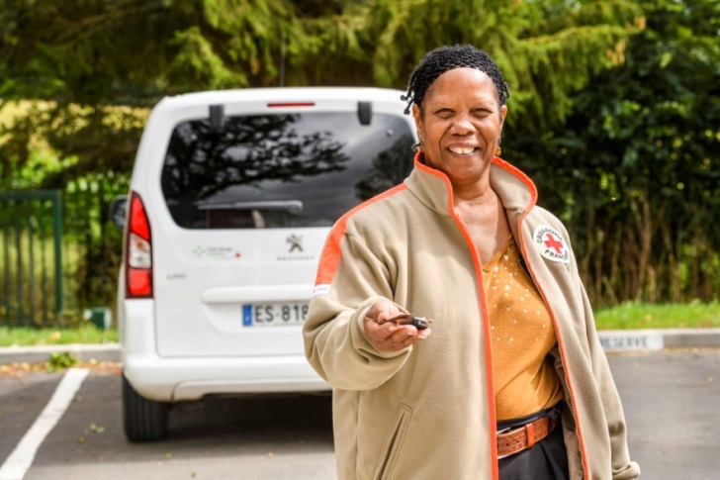

Les objectifs de Croix-Rouge mobilités
Améliorer la mobilité de nos acteurs
Renforcer nos capacités d’action
En proposant des solutions adaptées à leurs besoins
En optimisant notre utilisation des ressources de mobilité disponibles
Accélérer la transition écologique
En favorisant des solutions de mobilité plus respectueuses de l’environnement
Développer la mobilité solidaire
En créant de nouvelles offres d’engagement dans les champs des mobilités
Agir pour la mobilité inclusive
En développant des solutions accessibles à tous notamment aux publics vulnérables

Slide 5







Les offres de solutions & d’engagement
Les solutions de mobilité
Les offres d’engagements
Autopartage solidaire
Animation de la communauté locale
Mise à disposition de véhicule à destination de personnes modestes non véhiculées ou dont le véhicule est hors d’usage
Communication locale, accueil de nouveaux bénévoles, mobilisation des élus locaux, partenariats avec d’autres acteurs locaux
Covoiturage solidaire
Conduite solidaire
Partage de trajets locaux réalisés par les acteurs Croix-Rouge avec les véhicules Croix-Rouge ou avec leurs véhicules personnels
Réalisation de trajets de covoiturage solidaire ou de transport solidaire
Transport solidaire
Coordination de l’autopartage solidaire
Transport et accompagnement de personnes dépourvues de solutions de mobilité et ne pouvant pas conduire
Réception des demandes et mise à disposition ponctuelle de véhicules à des publics rencontrant des difficultés de mobilité

Slide 6



Mise en œuvre du projet sur un territoire Local
Quatre étapes de développement du projet
1
Lancement de premières solutions de mobilité partagée s’appuyant sur les ressources de la structure locale
Ex : autopartage solidaire avec un véhicule CRf…
4
Renforcement du dynamisme local de la Croix-Rouge, et développement des réponses aux publics
Ex : nouveaux services, nouvelles implantations locales etc.
2
Agrandissement de la communauté locale Croix-Rouge Mobilités
Ex : nouveaux bénévoles, nouveaux partenariats etc.
3
Développement de nouvelles solutions s’appuyant sur les ressources de la communauté
Ex : véhicules partagés, trajets en covoiturage, transport solidaire etc.

Slide 7
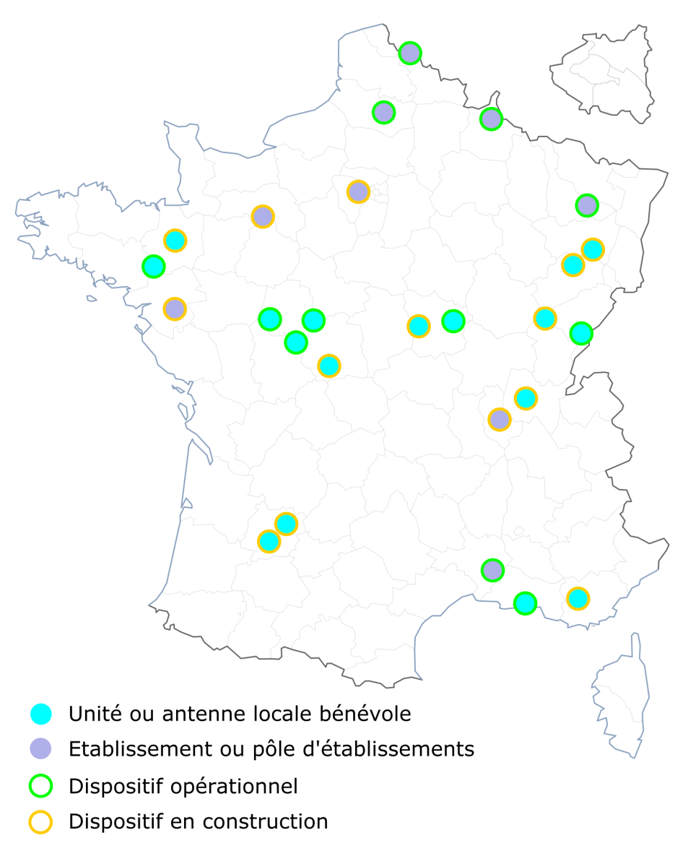
Déploiement du programme sur les territoires
26 projets développés sur l’ensemble du territoire national
Objectifs :
2020 : 18 projets
2021 : 30 projets
Réalisations au 1er juin 2021 :
26 structures ou groupement de structures locales engagées dans un projet Croix-Rouge Mobilités
12 projets opérationnels
14 projets en construction
Objectifs 2021-2023 :
100 nouveaux projets en 24 mois
Notes:
Le programme génère de l’intérêt à la fois chez les structures bénévoles et les établissements.
Cependant, on ne rencontre pas les mêmes attentes ou problématiques.
Structures bénévoles :
Volonté de répondre aux problématiques d’éloignement et de mobilité des personnes accompagnées
Volonté de développer la présence de la CRf dans les territoires ruraux et des réponses aux problèmes de mobilité en proximité (impliquant souvent augmentation des ressources : acquisition de véhicules et recrutement de nouveaux bénévoles)
Dans une moindre mesure : volonté d’évoluer vers une mobilité plus respectueuse de l’environnement
Etablissement professionnels :
Volonté de rationaliser la gestion de leur parc automobile (sensibilité RSO)
Volonté de répondre aux difficultés de mobilité des personnels ou des « étudiants » dans le cas des
Volonté de développer en interne des dispositifs de mobilité inclusive à destination des personnes accueillies et des familles (aidants familiaux notamment)
Dans une moindre mesure : volonté d’adresser des solutions aux habitants
Une des conséquences : chez les établissements, le programme peut éveiller de l’intérêt à la fois en territoire urbain comme en territoire périphérique ou rural, alors que chez les structures bénévoles, le programme éveille de l’intérêt uniquement dans les territoires ruraux (les plus exposés aux problématiques de mobilité, notamment dépendance à l’automobile.

Slide 8


L’accompagnement des porteurs de projet
Identification des besoins et potentiels du territoire
Déploiement des solutions de mobilité
Aide à l’investissement et recherche de financements
Construction de partenariats locaux
Communication et événementiel
Animation des communautés locales
Suivi des projets, évaluation et amélioration continue
L’équipe projet actuelle
Cyprien Noble
Chef de projet
cyprien.noble@croix-rouge.fr
06 70 30 53 01
Hélène Vallet-Rivière
Chargée de projet
helene.valletriviere@croix-rouge.fr
06 70 30 51 28
Laura Tridoux
Chargée de communication
& animation de communautés
laura.tridoux@croix-rouge.fr
06 70 30 48 08

Slide 9















Le modèle économique du programme
Ressources mobilisées
Utilisation des ressources
Programme national
Mécénat d’entreprise
Subventions publiques
Fonds propres
RH Projet
Invest.
Com.
Outils métier
Assurances
Territoires locaux
Structures locales
Engagement des habitants
Subventions
Collectivités
Partenariats locaux
Véhicules partagés
Stationnement
Entretien
Carburant
Energies
Bénévolat
Notes:
Qlq changements

Slide 10
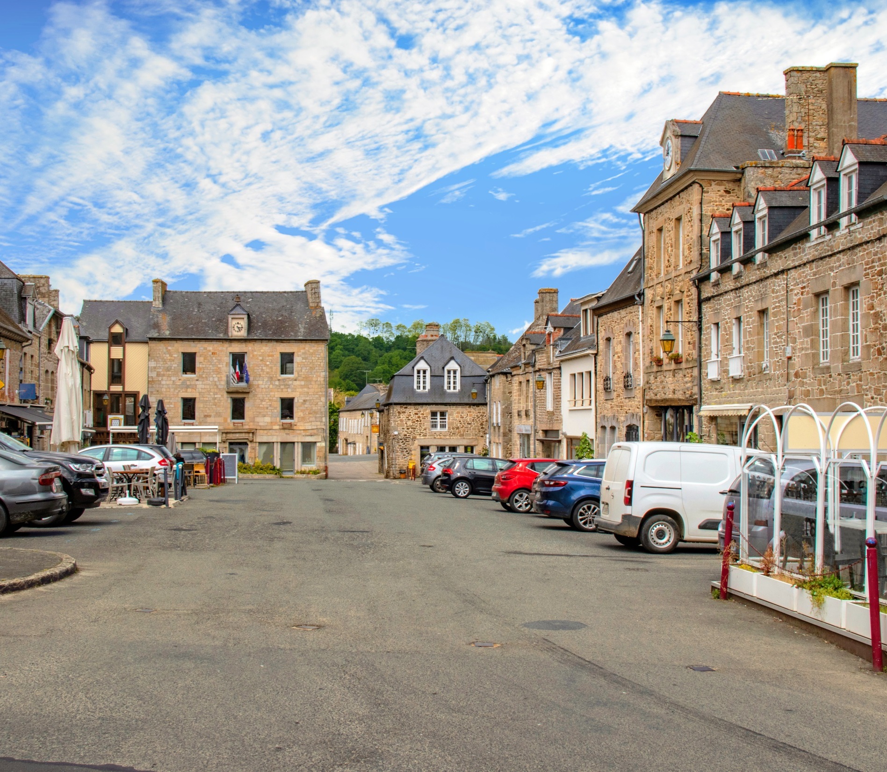







MERCI POUR VOTRE ATTENTION !
Suivez l’actualité de Croix-Rouge Mobilités sur :
www.croix-rouge.fr
@CroixRougeMob
Croix-Rouge Mobilités
Contact :
mobilites@croix-rouge.fr

